Slide 1
基于极化氦三靶的重离子碰撞实验
张毅
第十七届全国核物理大会， 武汉

Slide 2
(³He↑,t) 电荷交换反应
³He
³H
n
n
p
p
p
n
ρ⁺
$$\vec{σ}×\vec{q}$$
π⁺
$\vec{σ}∙\vec{q}$
$${}_{z}^{A}X$$
$${}_{z+1}^{A}Y$$

Slide 3
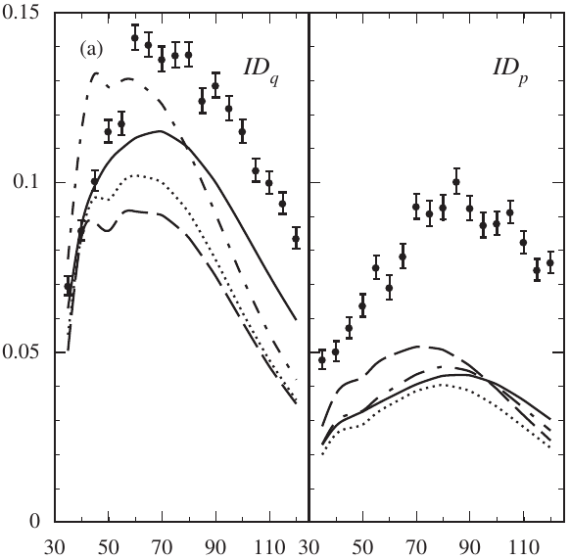
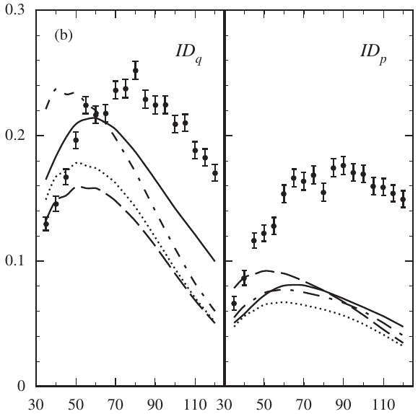
Global view of spin-isospin excitation
¹²C
⁴⁰Ca

Slide 4
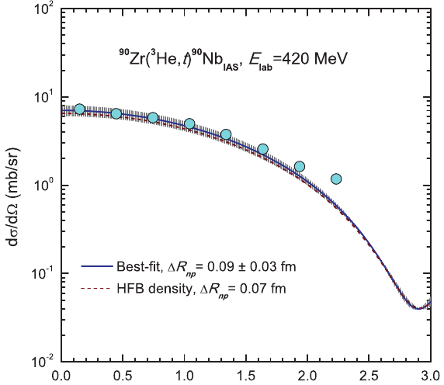
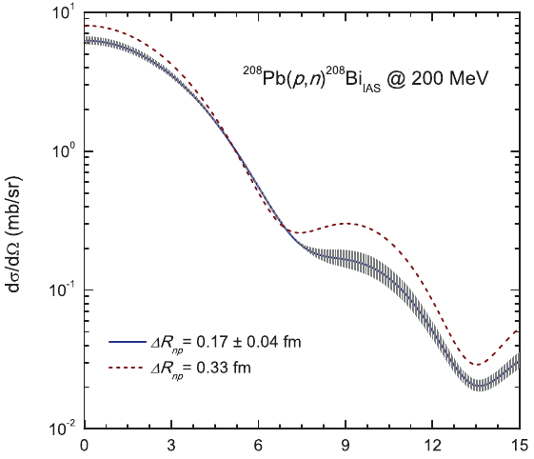
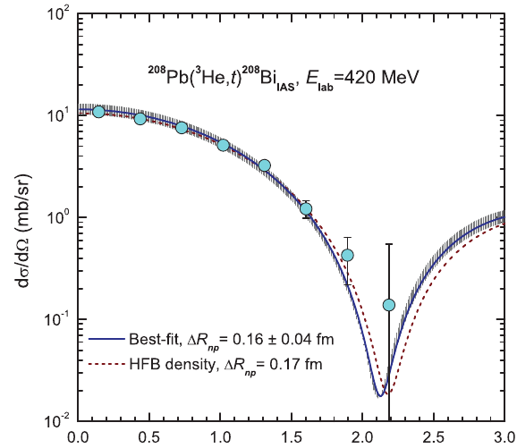
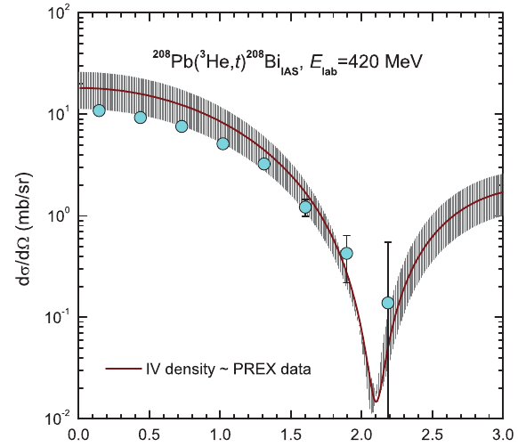
非极化电荷交换反应测量外壳层中子结构
PRC 89, 024317 (2014)

Slide 5
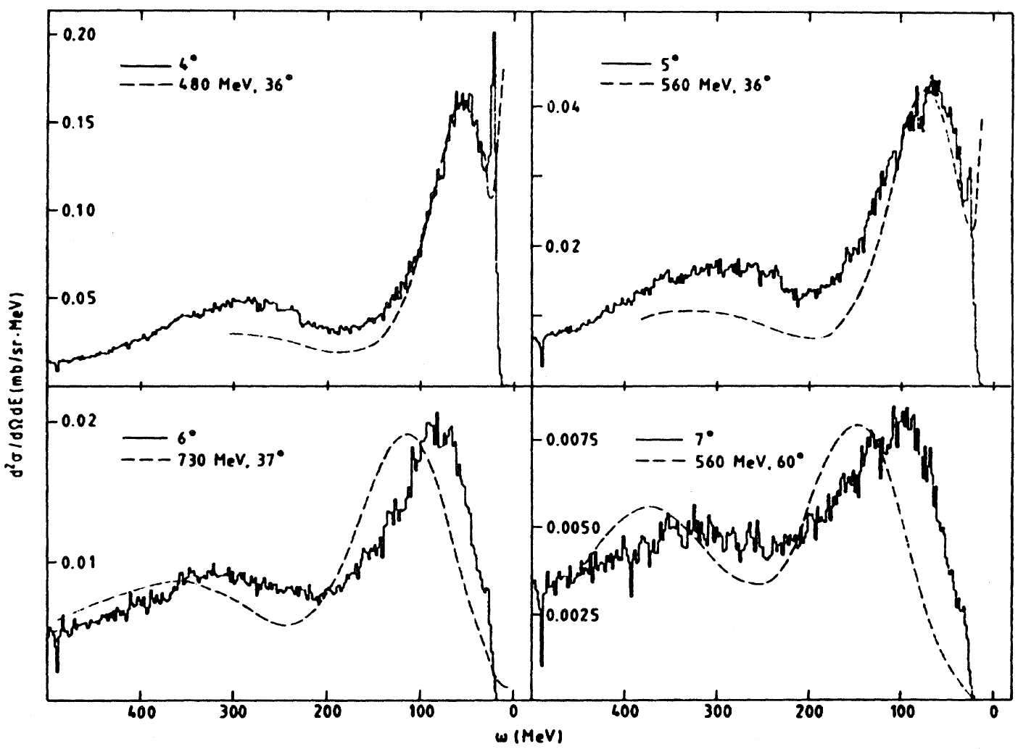
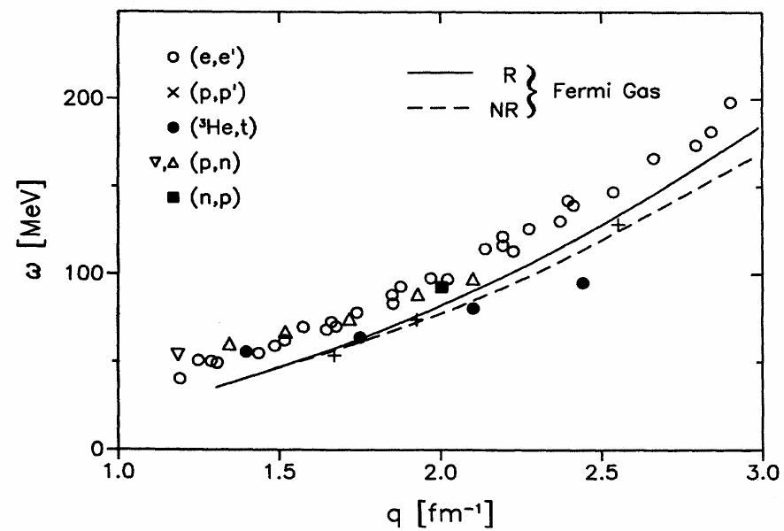
π凝聚的前导效应 ——纵向极化准弹性散射峰移位(软化)
虚线为电子散射事件，实线为(³He,t)事件

Slide 6
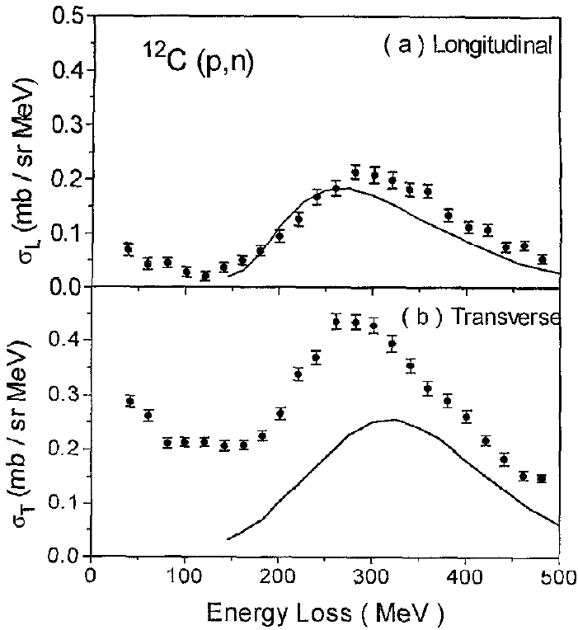
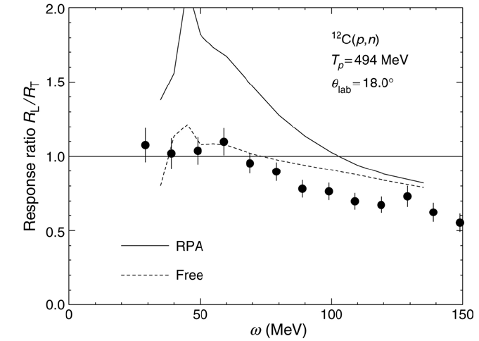
π凝聚的前导效应 ——横向极化准弹性散射异常增大

Slide 7
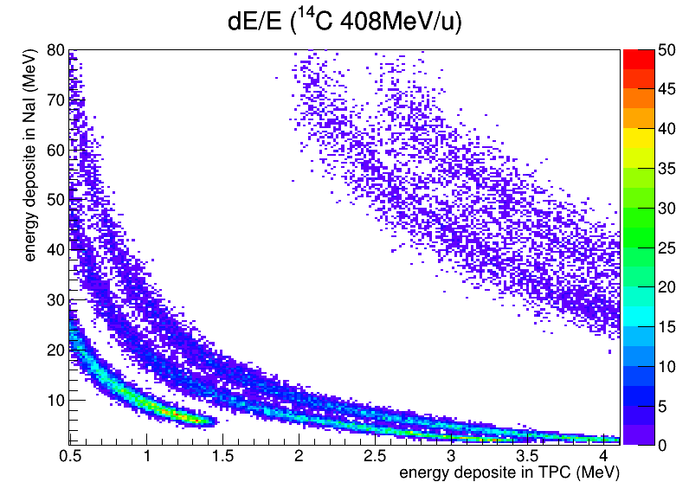
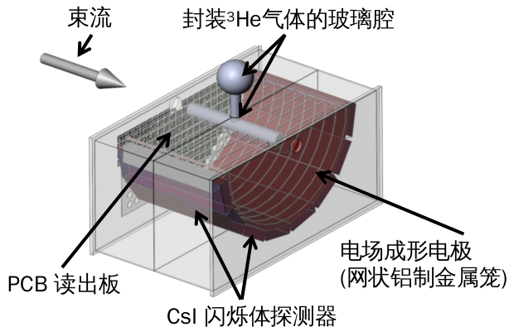
电荷交换时间投影室 (在建)

Slide 8
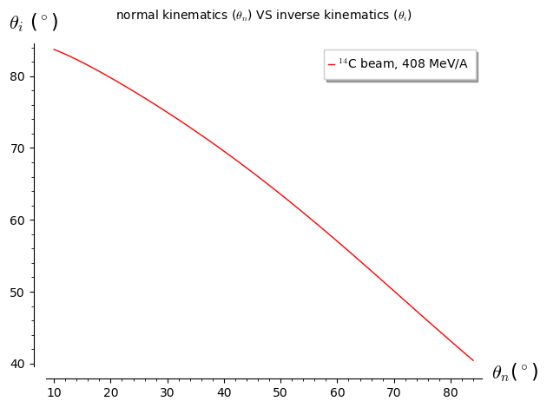
逆运动学区核反应
实验室系下轻核散射角大，能量低，适合测量转移动量大的运动学区。

Slide 9
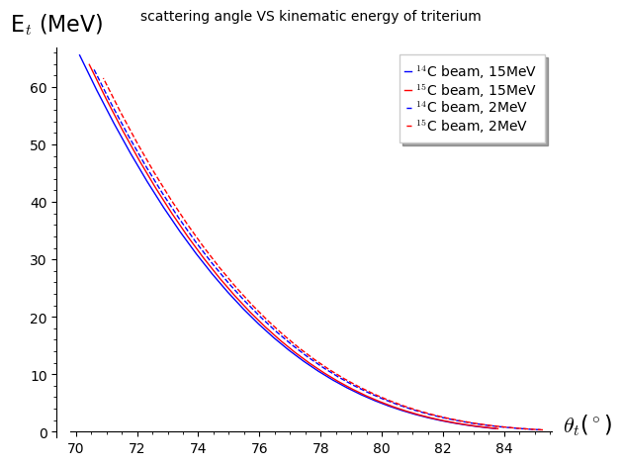
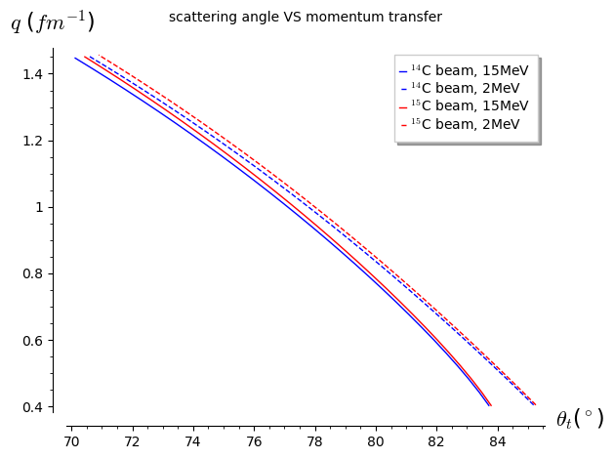
quansi-elastic region

Slide 10
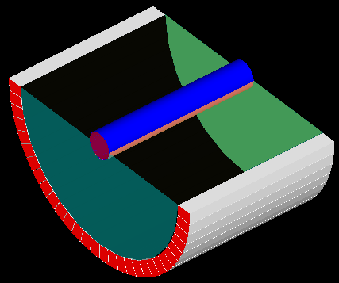
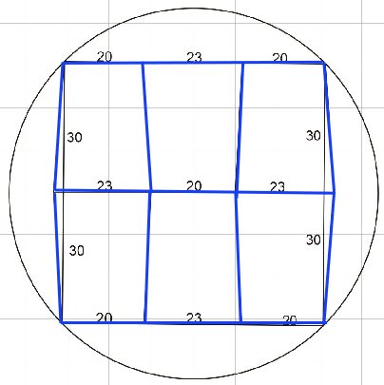
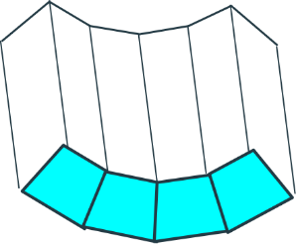
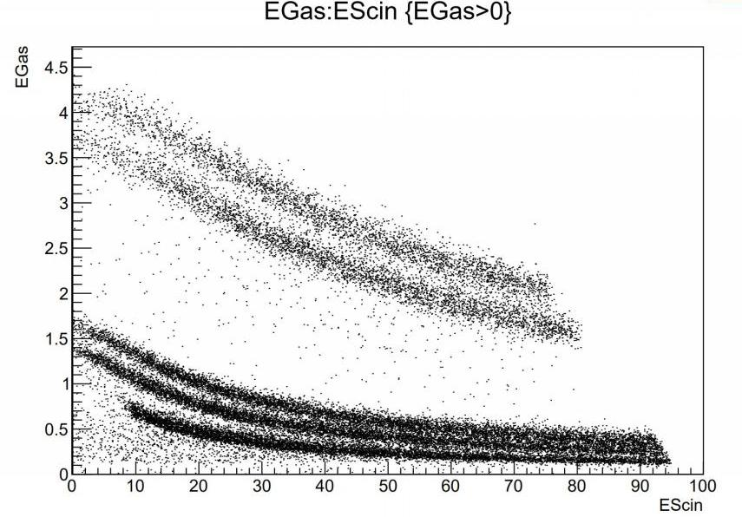
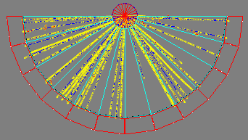
电荷交换TPC的Geant4模拟

Slide 11
极化靶原理：光泵浦-自旋交换
圆偏振激光 → 极化的碱金属原子 → 极化的³He原子核
↓ ↓
optical pumping spin-exchange
混合气体密度 (in cm⁻³)
[Rb] ~ 10¹⁸ at 230 ℃
[He] ~ 2.69*10²⁰
[N₂] ~ 2.15*10¹⁸

Slide 12
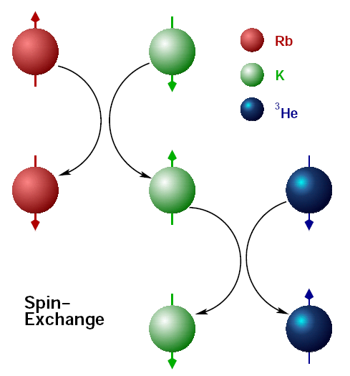
泵浦混合碱金属
~90% ~1.5% ~8%

Slide 13
泵浦混合碱金属
~90% ~1.5% ~8%

Slide 14
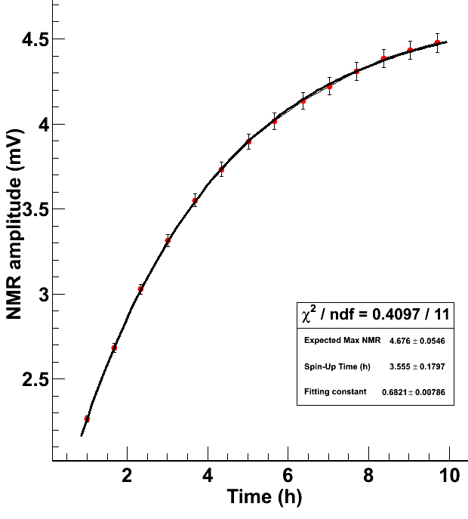
泵浦混合碱金属
~90% ~1.5% ~8%

Slide 15
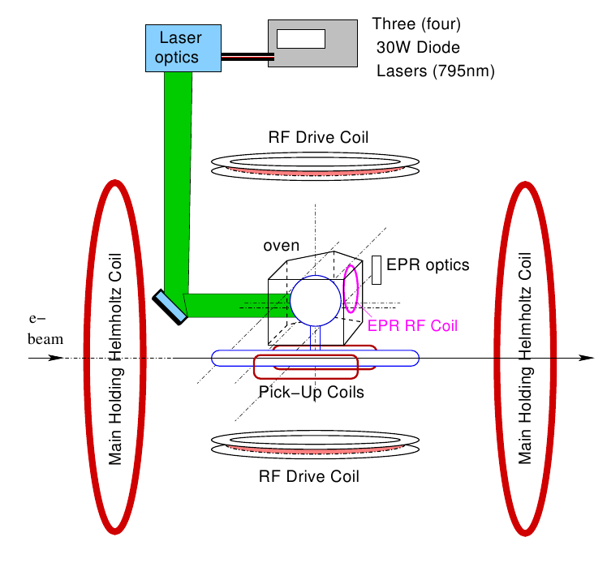
JLab极化³He靶实验装置
极化束流亮度： ～10³⁶ @15uA
在束极化度： ～60%
极化特征时间：～4 h
泵浦室温度：～230 ̊℃
散射室气压：～10 atm
主磁场强度：25 Gaus
主磁场方向三维可调
磁场均匀度：<10⁻⁵
玻璃腔长度：40cm
窗厚：0.1 mm
侧壁厚：1.6 mm
可实现靶极化方向快速反转
20 min/flip

Slide 16
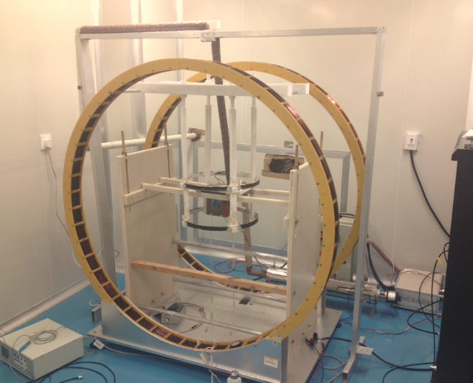
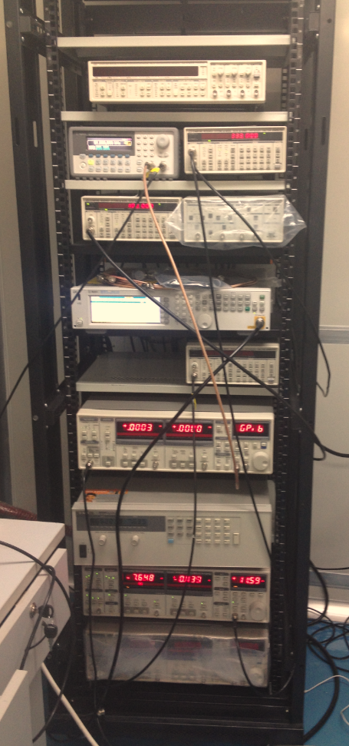
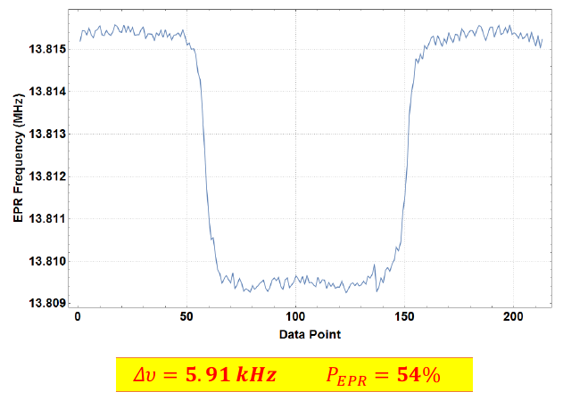
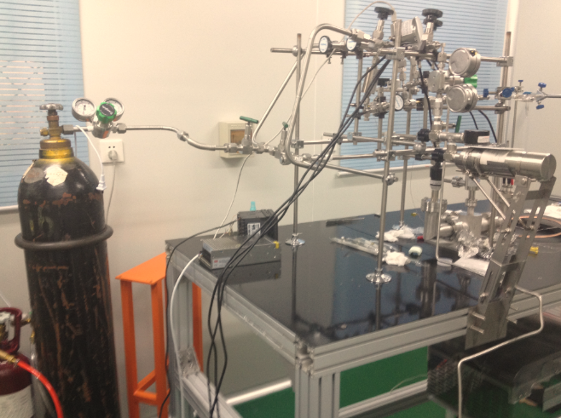
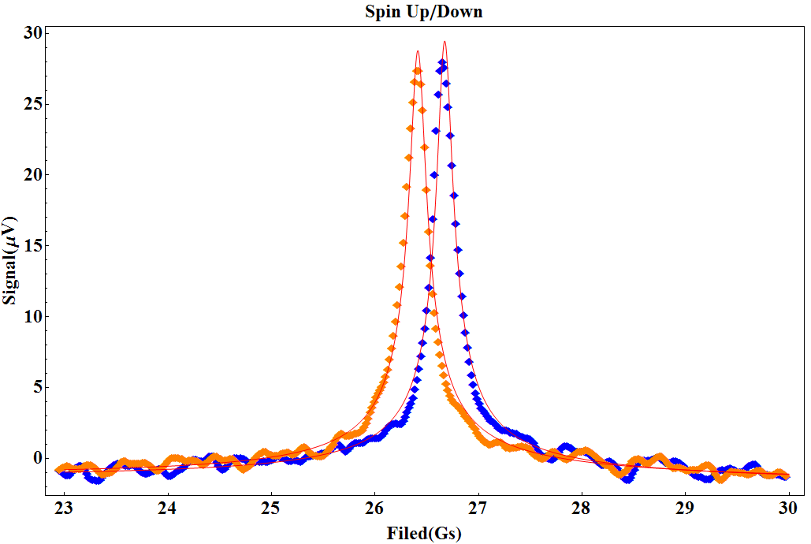
兰州大学搭建的极化³He装置

Slide 17
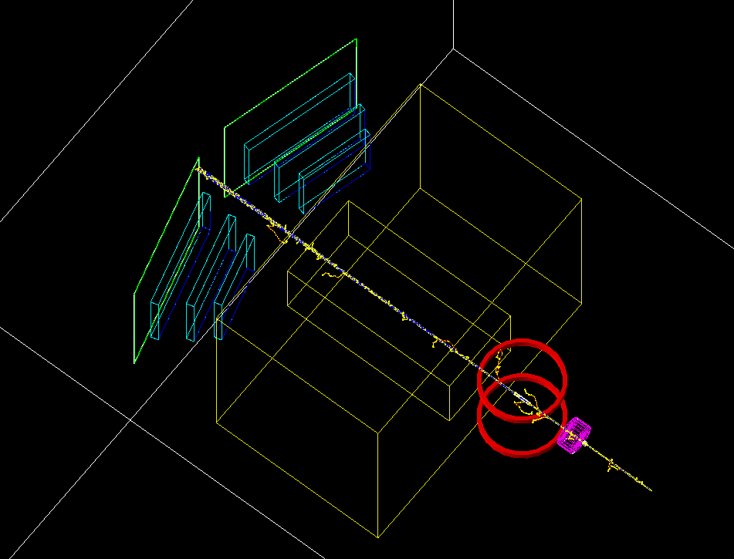
CSR External target Experiment (CEE)

Slide 18
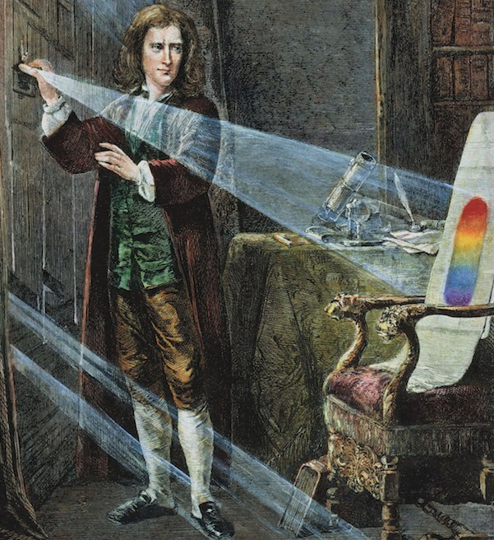
总 结
极化靶为核物理实验研究提供新的自由度，为理论研究提供更强的约束。然而相对非极化过程，极化过程的研究明显不足。
在CSR束流上搭建极化靶，不仅拓展现有的领域，更为未来HIAF装置探索新的方向。

Slide 19
谢谢大家！

Slide 20
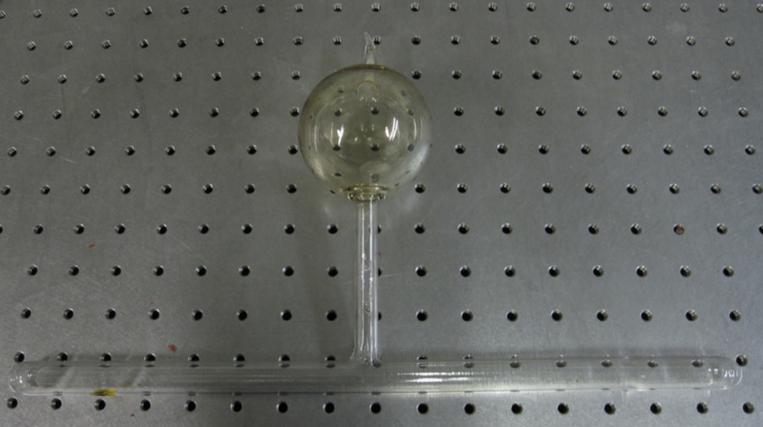
束流退极化效应

Slide 21
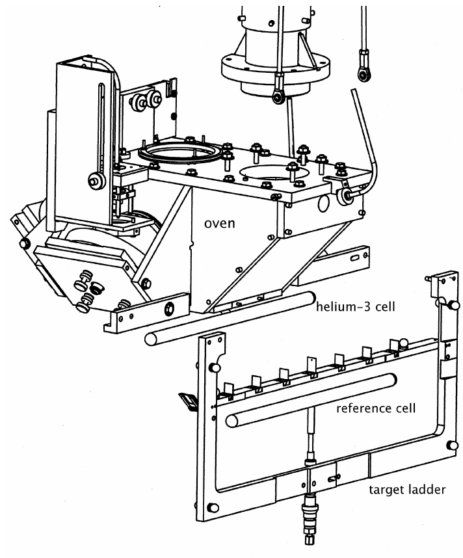
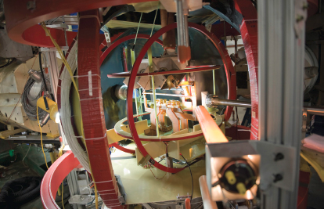

Slide 23
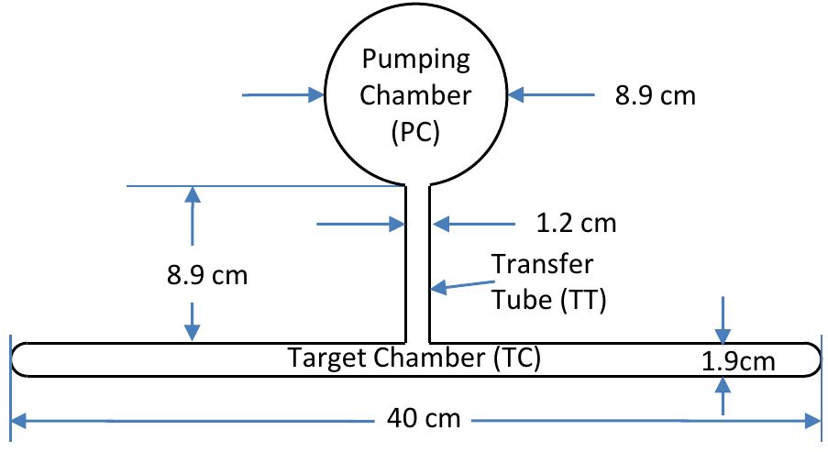
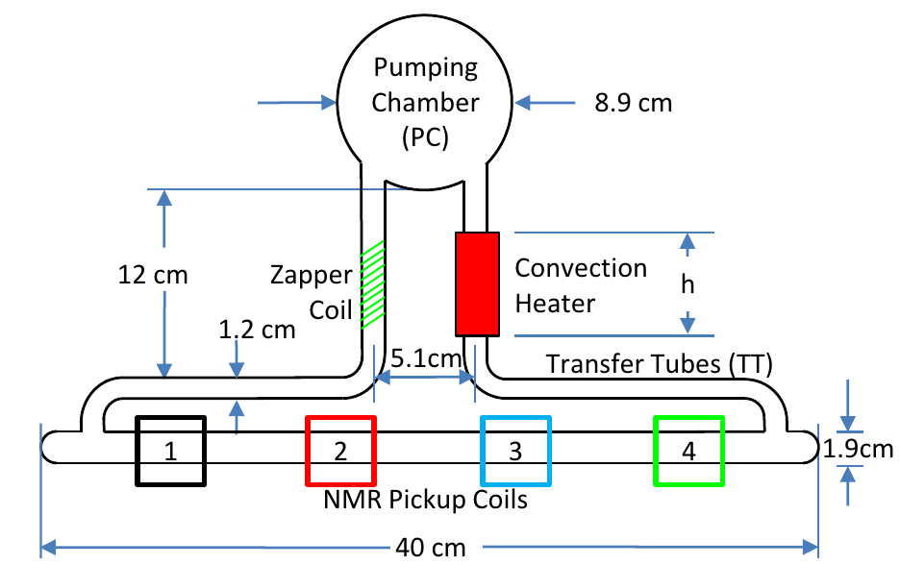
diffusion VS convection

